Slide 1
قادة ومنظرون صهاينة
يقدمها الأستاذ
أشرف بدر

Slide 2
قادة ومنظرون صهاينة

Slide 3
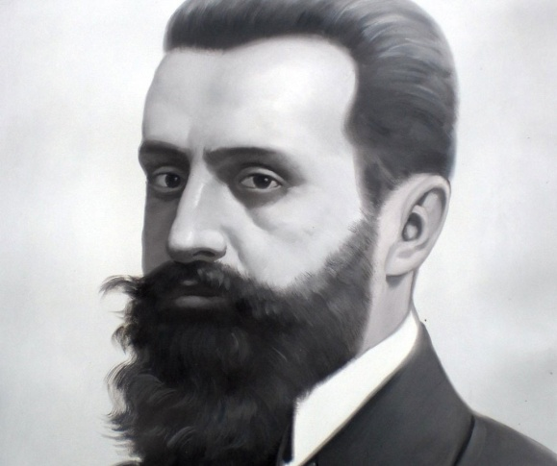
أولاً: ثيودور هرتزل
أحد قادة الصهيونية السياسية
صحفي نمساوي مجري
اسمه (بنيامين زئيف ثيودور هرتزل)
ولد عام 1860 مات عام 1904
مؤسس الصهيونية والداعي الرئيسي لفكرة إقامة دولة يهودية
أشرف على عقد المؤتمر الصهيوني الاول في بازل بسويسرا عام 1897 وترأس الحركة الصهيونية حينها.

Slide 4
ثيودور هرتزل..
انتقل للعيش في فيينا عام 1878
التحق بجامعة فيينا في الفترة ما بين 1878-1883
فحصل على درجة الدكتوراه في الحقوق
أثناء دراسته الجامعية انضم لاتحاد الطلاب الذي كان يقوده حركة أليبا ذات الطابع الوطني الألماني؛ لكنه تركها بعدما وجد أنّ توجهاتها لا سامية
قضى هرتزل عمره بالعمل في الصحافة والأدب باستثناء سنة واحدة من عمره عمل فيها بالمحاماة
في عام 1891 انتقل للعمل في باريس ككاتب في صحيفة (نويه فري برس) ومن ضمن عمله تنقل بين لندن واسطنبول.

Slide 5
ثيودور هرتزل..
وفيما بعد تقلد منصب المحرر السياسي للصحيفة؛
وبدأ بكتابة مسرحيات لمسرح فيينا
أثناء عمله التقى بثيودور هرتسكه مؤلف كتاب (الأرض الحرة) وتأثر بأفكاره بحيث انعكست على كتابه (الأرض الجديدة)
في عام 1894 كتب مسرحية (الغيتو الجديد) التي تتحدث عن شاب يهودي رفض الاندماج في المجتمع الأوروبي بهدف المحافظة على هويته اليهودية
تعتبر محاكمة دريفوس عام 1895 (ضابط فرنسي يهودي اتهم زوراً بالخيانة) من نقاط التحول المهمة لدى هرتزل باتجاه رفض الاندماج والعمل على إقامة دولة يهودية.

Slide 6
ثيودور هرتزل - نشاطاته
حاول هرتزل مع بداية العام 1895 اقناع أغنياء اليهود بفكرة إقامة دولة لليهود فقام بمراسلة البارون هيرش والبارون روتشيلد، لكنهما لما يتجاوبا مع طرحه.
قام هرتزل بنشر كتابه الدولة اليهودية عام 1896 الذي اقترح فيه حل المشكلة اليهودية عبر اعتراف اوروبا بحق الشعب اليهودي بإقامة دولة له في الأرجنتين أو في فلسطين؛ يعتبر كتاب الدولة اليهودية من المراجع الفكرية للصهيونية السياسية حيث يتضمن خطة عمل لإقامة الدولة عبر الاعتراف الدولي بحق اليهود في الاستيطان بفلسطين بعكس الصهيونية العملية بزعامة احباب صهيون التي كانت تعمل على فرض الأمر الواقع عبر تشجيع الهجرة لفلسطين.

Slide 7
ثيودور هرتزل – نشاطاته..
التقى مع السلطان عبد الحميد عام 1896 من أجل اقناعه بالسماح بهجرة اليهود لفلسطين وإقامة دولة لهم مقابل تسديد ديون الدولة العثمانية؛ لكن السلطان رفض ذلك، رغم ذلك أعاد الكرة مرة ثانية عام 1901 وفشل.
حاول الاجتماع بقيصر ألمانيا وليام الثاني من أجل التوسط لدى السلطان العثماني؛ لكنه لم ينجح فالتقى بعم القيصر دوق باودن (فردريخ) وعرض عليه الفكرة.

Slide 8
ثيودور هرتزل – نشاطاته..
اجتمع عدة مرات برئيس وزراء النمسا أرنست فون كربر من أجل اقناعه بدعم فكرته.
بعد يأسه من الوصول للقيصر الألماني واقناعه توجه للجمهور اليهودي من أجل اقناعهم بالفكرة فأسس عام 1897 بمدينة فيينا صحيفة دي فلت (العالم).
سافر على رأس وفد صهيوني للقدس في أكتوبر 1898 بهدف الالتثقاء بالقيصر الألماني وليام الثاني أثناء زيارته لفلسطين؛ فالتقى به مرتين ونجح بأخذ تعهد منه بالتوسط لدى السلطان العثماني.

Slide 9
ثيودور هرتزل – نشاطاته..
توجه لبريطانيا في الفترة ما بين 1902-1903 وشهد في لجنة برلمانية عام 1902 حول الاضطهاد الذي تعرض له اليهود وتسبب بهجرتهم لبريطانيا؛ ودعى لإقامة دولة لليهود من أجل حل المشكلة اليهودية في العريش شمال سيناء أو في قبرص، على إثر ذلك تم إرسال بعثة عام 1903 بقيادة هرتسل لدراسة الظروف الحياتية في العريش؛ خلال الزيارة التقى بوزير المستوطنات تشمبرلين الذي لم يتشجع للفكرة ونصح بالاستيطان في أوغندا (كما نصحه سابقاً روتشيلد)، في شهر مايو 1903 أعلنت بريطانيا عن رفضها لفكرة الاستيطان في العريش بسبب عدم كفاية المياه مما دفع هرتزل للتفكير مجدداً بخطة أوغندا.

Slide 10
ثيودور هرتزل – نشاطاته..
توجه هرتزل للقاء البابا فيوس العاشر في 25/1/1904؛ لكن البابا رفض التعاون معه لأن اليهود لا يعترفون بعيسى عليه السلام كنبي وبالتالي لن تعترف الكنيسة بهم كشعب.

Slide 11
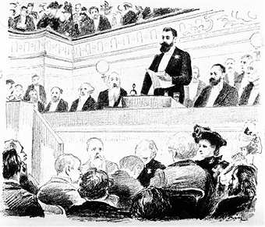
اجتماعات المؤتمر الصهيوني

Slide 12
اجتماعات المؤتمر الصهيوني
عقد المؤتمر الصهيوني الأول عام 1897 في بازل بسويسرا بهدف توحيد جهود الجمعيات والمنظمات اليهودية؛ وذلك بعد أن انتشرت أفكار هرتزل المتعلقة بإقامة الدولة اليهودية وخصوصاً في شرق أوروربا
تم الاتفاق في المؤتمر على إقامة وطن لليهود بموافقة دول العالم وتم تأسيس الوكالة اليهودية كجسم يشرف على تنفيذ الخطة
وفي المؤتمر الصهيوني الثاني تم تأسيس بنك لدعم نشاطات الصهيونية (صندوق الاستيطان اليهودي) وسمي البنك البريطاني الفلسطيني؛ الذي تحول فيما بعد ليصبح أسمه بنك ليئومي (البنك الوطني) في المؤتمر الصهيوني الثالث عام 1899

Slide 13
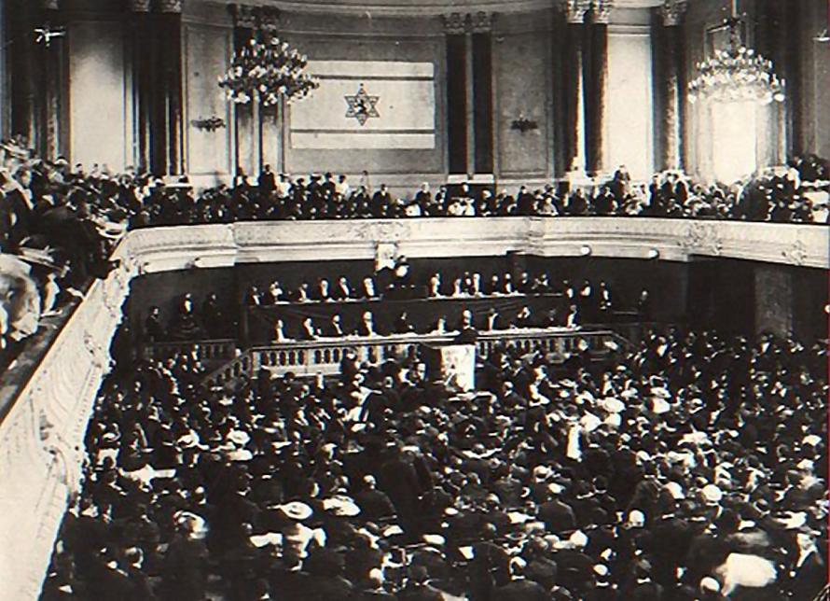
المؤتمر الصهيوني الثاني في بازل بسويسرا

Slide 14
اجتماعات المؤتمر الصهيوني ..
في عام 1901 وبعد المؤتمر الصهيوني الخامس تم تأسيس صندوق ( الكيرن كايميت ليسرائيل) كصندوق لشراء الأراضي في فلسطين

Slide 15
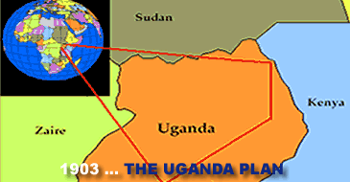
اجتماعات المؤتمر الصهيوني ..
في المؤتمر الصهيوني السادس 23/8/1903 وبعد اضطرابات كيشينيف التي قتل فيها عدد من اليهود؛ أعلن هرتزل عن فشله في اقناع الدول الأوروبية وعلى رأسها بريطانيا بالموافقة على الاستيطان في فلسطين وأنه قد عرض عليه الاستيطان في أوغندا، تقوم خطة أوغندا على الاستيطان في منطقة تبلغ مساحتها 13 ألف كم² تستعمرها بريطانيا.

Slide 16
اجتماعات المؤتمر الصهيوني..
أيد هرتزل الفكرة كونها تعني اعتراف رسمي من بريطانيا بالحركة الصهيونية وضرورة حلّ المشكلة اليهودية، عارض الفكرة صهاينة روسيا وعلى رأسهم مناحيم أوسيشكين وحاييم فايتسمن لأنها ستقضي على فكرة إقامة الدولة في فلسطين، وكحل وسط بين الطرفين تم الاتفاق على تبني الخطة على ألا يتم تمويل نشاطات خطة اوغندا من صندوق الاستيطان او الكيرن كييمت، أيد الخطة 292 عضو وعارضها 176 وامتنع عن التصويت 143، عقب ذلك ذهبت بعثة لفحص امكانية الاستيطان في أوغندا فوجدت أن الامور غير ملائمة وتزامن ذلك مع تغير المناخ السياسي في بريطانيا، فتم إعادة الموضوع بعد موت هرتزل في المؤتمر السابع وصوت على التخلي عن الخطة.

Slide 17
أفكار هرتزل السياسية
نظرية هرتزل بإقامة دولة لليهود كرد على معاداة السامية استمدت جذورها من الفكر اليهودي التقليدي مع تطعيمها بالعقلانية والليبرالية، اعتقد هرتزل أن تقرير مصير اليهود مرتبط بإرادتهم للتغيير ورغبتهم بالهجرة من إجل إقامة الدولة، لذلك لا بد من رواد يقومون بالبدء بالاستيطان ومن ثم يتبعهم رجال الأعمال والجمهور بدافع من الفكر والدين اليهودي لإقامة دولة العدالة الاجتماعية والمساواة بالحقوق

Slide 18
أفكار هرتزل السياسية..
لذلك اقترح هرتزل علم للدولة مرسوم على أرضية
بيضاء وفيه سبع نجوم مذهبة كتعبير عن سبع ساعات عمل يومية
نجد ان أفكار هرتزل السياسية كانت عبارة عن خليط من الفكر الاشتراكي والليبرالي فهو يدعو لأن تبني الشركات اليهودية البيوت ومن ثم تمنحها للمستوطنين والعمال بسعر رمزي كما أن يوم العمل سبع ساعات بالإضافة للمساواة في حقوق المرأة، ورعاية غير القادرين على العمل، أضف لذلك فرض التجنيد الاجباري لمدة سنتين في نفس الوقت يجب ألا تتعدى نسبة أفراد الجيش والأمن 10 بالمائة من مجموع السكان.

Slide 19
أفكار هرتزل السياسية..
التعليم يكون مجاني من حضانة الأطفال وحتى الجامعة، تهتم الدولة برعاية البيئة مع مراعاة الأخذ بأسباب التطور وتوفير البنية التحتية من كهرباء وماء، أيضاً سوف تكون في الدولة حرية للأديان مع إعطاء صلاحيات محدودة لرجال الدين بمعنى دولة علمانية.

Slide 20
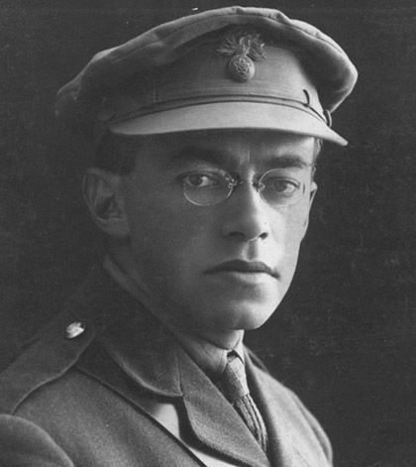
ثانياً: فلاديمير جابوتينسكي
ولد فلاديمير زئيف جابوتينسكي في مدينة أوديسا
التابعة للإمبراطورية الروسية بتاريخ 18/10/1880
في عمر الخامسة انتقل مع عائلته للسكن في ألمانيا وبعدها بسنة توفي والده
أرسلته أمه لجيمنيسيه للتعلم في سن السابعة بعد عودتهم لأوديسا
تعلم لغات الروسية/ الايديش/ الانكليزية/ الألمانية/ الفرنسية/ الايطالية/ اليونانية/ اللاتينية
كتب عدة قصائد واغاني في شبابه المبكر.

Slide 21
فلاديمير جابوتينسكي..
تأثر كغيره من أبناء جيله بالثورة الروسية الذين
كانوا منقسمين بين الماركسية والاشتراكية
جابوتينسكي كان ملحداً ولم يطلع في شبابه على الديانة اليهودية، عند انتقاله إلى بيرن كان يعرف نفسه كصهيوني ودعا إلى حل المسألة اليهودية
انضم لفترة قصيرة لاتحاد الطلاب الاشتراكيين في بيرن
تم تعيينه ككاتب في صحيفة بروما أثناء دراسته للحقوق في روما، لم يكتف بدراسة الحقوق بل توجه لدراسة الأدب والفن والموسيقى.

Slide 22
فلاديمير جابوتينسكي..
عمل جابوتينسكي ككاتب في صحيفة ليبرالية في روما
سافر إلى اوديسا عام 1901 وتفرغ للكتابة تاركاً دراسة
الحقوق
في عام 1902 اعتقل على خلفية كتاباته
وفي السجن التقى بالعديد من اليهود أصحاب الفكر الثوري مما أثر فيه بشكل كبير
في عام 1903 حصلت مظاهرات كيشنيف مما ساهم في اقتناع جابوتينسكي بالأفكار الصهيونية.

Slide 23
فلاديمير جابوتينسكي - نشاطاته
اهتم جابوتينسكي في بداية انضمامه للحركة الصهيونية بنشر المقالات، وسخر جهوده لمقارعة منظمة (البوند) الناشطة في صفوف اليهود والداعية للاندماج في المجتمع الأوروبي، اجتمع بحاييم اوسيشكين وتم اختياره كممثل عن يهود أوديسا في المؤتمر الصهيوني السادس عام 1903 (المؤتمر الأخير الذي حضره هرتزل)؛ هنالك التقى بهرتزل وتأثر بأفكاره وفيما بعد تبناها، عام 1905 ساهم في إنشاء (رابطة الدفاع عن الحقوق القانونية ليهود روسيا) وترشح لامتخابات الدوما الروسية لكنه لم ينجح، بعدها أصدر كتابه "التعليم العبري" ودعى لسيطرة اللغة العبرية على المدارس اليهودية.

Slide 24
فلاديمير جابوتينسكي - نشاطاته
حضر اجتماعات عقدها الصحافيين اليهود بروسيا في عام 1906 ودعى من خلالها لإقامة حكم ذاتي لليهود في روسيا؛ حتى عام 1907 ترشح مرتين للبرلمان لكنه كان يخسر في مواجهة مرشحي البوند، وبعد خسارته للمرة الثالثة انتقل للسكن في فيينا وعمل في الدفاع عن حقوق الأقليات.

Slide 25
فلاديمير جابوتينسكي - نشاطاته
بعد استيلاء جمعية "تركيا الفتاة" على الحكم في تركيا عام 1908 انتعشت آمال الصهاينة من جديد بموافقة الدولة التركية على مطالب الحركة الصهيونية؛ فانتقل للسكن في اسطنبول ونشر هنالك عدة مقالات بهدف الترويج للمشروع الصهيوني؛ على إثر ذلك اختاره الهستدروت الصهيوني كمسؤول عن جهاز الدعاية الصهيونية في السلطنة العثمانية، خلال عمله في تركيا التقى برجال السلطة العثمانية وزعماء الأقليات وقناصل وسفراء الدول الأوروبية؛ لكنه وبعد محاولات عدة وصل إلى نتيجة بأن محاولاته في الترويج للفكرة الصهيونية لن تجد آذان صاغية.

Slide 26
فلاديمير جابوتينسكي - نشاطاته
في عام 1909 نشر يعكوبوس كوهين كتاب طالب فيه بحكم ذاتي لليهود في فلسطين؛ جابوتينسكي اعتبر نشر الكتاب في ذلك الوقت بدون استشارته سيضر بخطة العمل القائمة في تركيا فقام بتقديم استقالته احتجاجا على ذلك.

Slide 27
فلاديمير جابوتينسكي - نشاطاته
رفض الهستدروت الصيوني في عام 1913 اقتراحه باعتماد اللغة العبرية ومن حينها بدأت الفجوة بينه وبين الهستدروت؛ رغم قرار الهستدروت في المؤتمر الصهيوني الحادي عشر بإقامة جامعة عبرية في القدس الذي شارك في أحدى اللجان التي تعمل على جمع التبرعات.
شارك جابوتينسكي في الفيلق اليهودي عام 1917 الذي شارك مع بريطانيا في الحرب العالمية الأولى، اقتصر دور الفيلق اليهودي على الاعمال اللوجستية، في عام 1919 راسل جابوتينسكي وزير الحرب البريطاني من أجل حصول الفيلق على أسم عبري وبالفعل تم تسميته (هاريشون ليهودا) الأول ليهودا، كان جابوتينسكي يطمح إلى أن يكون هذا الفيلق نواة للجيش اليهودي.

Slide 28
فلاديمير جابوتينسكي - نشاطاته
انتقل للعيش مع عائلته في القدس عام 1920 وبدأ في الكتابة لصحيفة هآرتس؛ كانت كتاباته تهاجم بريطانيا بدعوى تحيزها للعرب، قام بتأسيس قوة عسكرية من اليهود قوامها 6000 يهودي ممن شاركوا بالحرب تحت الفيلق اليهودي؛ بعد اندلاع مظاهرات في القدس (في عيد الفصح) وتدخل جابوتينسكي بقوته العسكرية اعتقله البريطانيون وحكموا عليه بالسجن 15 عام، لكن الحكم أثار احتجاج اليهود مما تسبب بإعادة محاكمته وحكم سنة واحدة لكنه استأنف أمام المحكمة في لندن عام 1921 وتم تبرأته من التهم.

Slide 29
فلاديمير جابوتينسكي - نشاطاته
استمر في محاولاته لإقامة قوة يهودية عسكرية يهودية فاستعان بالهستدروت الصهيوني كي يتم شرعنة هذه الميليشيا، رفض جابوتينسكي اقتراح بريطاني بتشكيل قوة عسكرية مشتركة (عرب ويهود)، رفض الهستدروت اقتراحه بتشكيل قوة عسكرية علنية وفضل وجود قوة عسكرية سرية.

Slide 30
فلاديمير جابوتينسكي - نشاطاته
انفصل عن الهستدروت الصهيوني عام 1921 بدعوى عدم اقتناعه بتحالفهم مع البريطانيين كونهم يعملون ضد المشروع الصهيوني، وتعمق انفصاله عنهم بعد اجتماعه بقيادة الحركة الصهيونية عام 1922 في لندن ورفضهم لاقتراحاته؛ الذي تزامن مع صدور الكتاب الأبيض الذي يحد من الهجرة اليهودية لفلسطين، مما دعاه لتقديم استقالته من قيادة الهستدروت الصهيوني.
نشر عام 1923 مقالته (الجدار الحديدي) الذي يعترف بالفلسطينيين كأمة حية وبأنهم لن يقبلوا بالمشروع الصهيوني؛ لذلك يجب صنع جدار من القوة يمنعهم بالتفكير في مواجهة المشروع الصهيوني ويدفعهم للتصالح معه.

Slide 31
فلاديمير جابوتينسكي - نشاطاته
عقد اجتماع في باريس عام 1925 وتم تشكيل الصهيونية التصحيحية (تسهار)؛ اثناء وجوده بباريس قام بتأليف كتاب تدريس العبرية للأطفال بالإضافة إلى موسوعة تضم أبرز القادة اليهود.
ترأس حركة شبابية باسم بيتار تفرع عن الحركة التصحيحية عام 1926؛ التي كانت تهدف للفصل بين الاشتراكية والصهيونية، برز نفوذ هذه الحركة بعد رجوع جابوتينسكي لفلسطين والقائه محاضرات جماهيرية في شباب بيتار؛ وفي انتخابات المؤتمر الصهيوني عام 1927 برزت قوة بيتار.

Slide 32
فلاديمير جابوتينسكي - نشاطاته
استقال ابراهام تهومي عام 1931 من قوة الدفاع الرسمية للمستوطنات (الهاجاناة وأقام منظمة سرية باسم (اتسل)؛ التي انضمت فيما بعد للحركة التصحيحية بقيادة جابوتينسكي، التي قام بتفعيل عملها ومهاجمة الفلسطينيين عقب توصيات لجنة بيل بتقسيم فلسطين.
توفي عام 1940 في نيويورك بالولايات المتحدة أثناء زيارته لإحدى المخيمات الصيفية لحركة بيتار.

Slide 33
أفكار جابوتينسكي السياسية
عمل معظم حياته ضد التيار المركزي في الحركة الصهيونية؛ أيد إقامة دولة تتبنى قيم اقتصادية ليبرالية وعارض التوجهات الاشتراكية للصهيونية.
يؤمن بالعنف لتحقيق الأهداف السياسية؛ لذلك اهتم بالبعد العسكري والأخذ بأسباب القوة فعمل طوال حياته على تشكيل قوة عسكرية يهودية من اجل تشكيل "جدار حديدي".

Slide 34
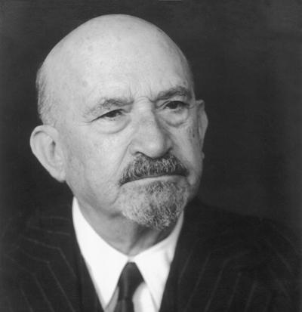
ثالثاً: حاييم وايزمن
ولد عام 1874 في مدينة موتول بروسيا
تلقى في طفولته تعليم ديني تقليدي
وفي شبابه برز في تعلم الكيمياء والعلوم
في عمر 15 أنشأ جمعية بأسم (لغة واضحة) لإحياء اللغة العبرية كجزء من نشاطه في الحركة الصهيونية
عام 1892 انتقل للدراسة في ألمانيا؛ عمل أثنائها كمعلم للغة العبرية
أثناء دراسته الجامعية انضم لمجموعة من الطلبة الصهاينة من اليهود الروس

Slide 35
ثالثاً: حاييم وايزمن
لم يشترك في المؤتمر الصهيوني الأول عام 1897
لكنه اشترك في بقية المؤتمرات التي تلتها
حصل على درجة الدكتوراه في الكيمياء من جامعة في سويسرا عام 1899، في عام 1910 انتقل للتدريس في جامعة مانشستر ببريطانيا فحصل هنالك على الجنسية البريطانية.

Slide 36
حاييم وايزمن - نشاطاته
كان معارض لهرتزل منذ انضمامه للحركة الصهيونية واعتبر نفسه تلميذ ل(آحاد هاعام)
في المؤتمر الصهيوني السادس عام 1903 أعلن تأييده لخطة أوغندا؛ لكنه غير رأيه أثناء نقاش الخطة رغم أنه كان عضو في اللجنة التي ذهبت لفحص امكانية الاستيطان هنالك
نشط في الترويج للمشروع الصهيوني في أوساط السياسيين البريطانيين فالتقى للمرة الأولى عام 1906 باللورد آرثر بلفور وعرض عليه أهداف الحركة الصهيونية

Slide 37
حاييم وايزمن - نشاطاته
في المؤتمر الصهيوني الثامن عام 1907 نادى بتبني "الصهيونية العملية" التي تمزج بين العمل السياسي والاستيطان على أرض فلسطين وفي نفس السنة زار فلسطين
عام 1915 ساهم وايزمن في حل مشكلة نقص المتفجرات التي واجهت بريطانيا في الحرب العالمية الأولى فقام باختراع مادة النيتروجليسرين التي تدخل في صناعة المتفجرات؛ ساهم ذلك بتعزيز مكانته لدى الحكومة البريطانية

Slide 38
حاييم وايزمن - نشاطاته
عام 1917 انتخب كرئيس للتجمع الصهيوني في بريطانيا وفي نفس السنة تقدم لدولة بريطانيا بطلب للإعتراف بحق الشعب اليهودي بالاستيطان في أرض فلسطين وبحقهم في الهجرة إليها والاعتراف بشكل رسمي بالحركة الصهيونية، لذلك يعتبر وايزمن من أبرز الأشخاص الذين ساهموا بصدور وعد بلفور عام 1917.

Slide 39
حاييم وايزمن - نشاطاته
سيطرت بريطانيا على فلسطين في عام 1918 مما ساهم بدخول وايزمن فلسطين على رأس لجنة من الصهاينة من أجل دعم الاستيطان اليهودي في فلسطين؛ ووضع الأسس العملية لتحقيق وعد بلفور ببناء وطن قومي لليهود، فقام بوضع حجر الأساس للجامعة العبرية في القدس، وفي 3/1/1919 اجتمع في لندن بالملك فيصل وتم توقيع اتفاقية يتم فيها الاعتراف بالحركة الصهيونية؛ لكن ذلك لم يتحقق بسبب عزل فيصل من عرش سوريا.

Slide 40
حاييم وايزمن - نشاطاته
انتخب عام 1921 في المؤتمر الصهيوني الثاني عشر كرئيس للهستدروت الصهيوني؛ وفي عام 1929 قام بنقل صلاحيات الهستدروت في فلسطين للوكالة اليهودية
بعد صدور الكتاب الأبيض عام 1930 عمل بشكل دؤوب على تغيير موقف بريطانيا بخصوص هجرة اليهود بشكل ديبلوماسي، لذلك لم يتم تجديد انتخابه عام 1931 كرئيس للمؤتمر الصهيوني لأن الكثيرين اعتبروه مؤيد لبريطانيا؛ لكن أعيد انتخابه فيما بعد

Slide 41
حاييم وايزمن - نشاطاته
أثناء ثورة 1936 ترأس الوفد الصهيوني المفاوض مع الأطراف المختلفة، دعى وايزمن إلى عدم الاصطدام ببريطانيا والعمل بشكل تدريجي لتحقيق المشروع الصهيوني مما تسبب بحدوث فتور بعلاقته مع قادة الحركة الصهيونية أمثال دافيد بن غوريون
وفي المؤتمر الصهيوني الثاني والعشرين عام 1946 لم يحصل موقف وايزمن القاضي بعدم الصدام المسلح مع بريطانيا على تأييد أغلبية المجتمعين فقدم استقالته من رئاسة الحركة الصهيونية

Slide 42
حاييم وايزمن - نشاطاته
رغم ذلك لم يتوقف عن استخدام علاقاته من أجل العمل لإقامة الدولة اليهودية فنشط من أجل تجنيد تأييد الرأي العام للفكرة الصهيونية في الولايات المتحدة، توجه للرئيس الأميركي هاري ترومان مما ساهم في تأييد أميركا لقرار التقسيم، كما ساهم باعتراف الولايات المتحدة بدولة "إسرائيل" بمجرد الإعلان عنها
بتاريخ 30/9/1948 أدى وايزمن قسم تولي رئاسة دولة "إسرائيل"
انتخب مرة ثانية في عام 1951 عندما ترشح للمنصب بدون وجود منافسين، اعتاش وايزمن من عوائد اختراعاته ورفض تلقى راتب من الحركة الصهيونية، توفي في عام 1952.

Slide 43
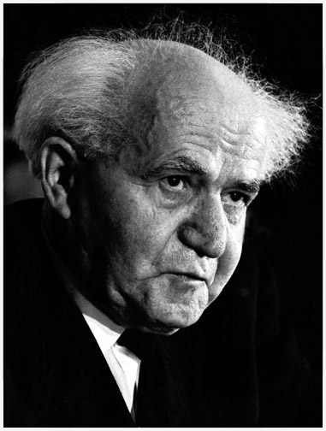
رابعاً: دافيد بن غوريون
ولد دافيد يوسف غوريون بتاريخ 16/10/1886
في مدينة بلونسكه في بولندا
عام 1900 رغم سنه الصغير أنشأ جمعية عزرا (مساعدة)
لمساعدة اليهود الراغبين بالهجرة إلى فلسطين وتعليم اليهود اللغة العبرية
في عام 1906 هاجر للاستيطان في فلسطين في موجة الهجرة الثانية وعمل بالزراعة وحراسة مستوطنة بيتاح تكفا وبقية المستوطنات
انضم لحزب الصهيوينة الاشتراكية واعتبر من قادة الجناح اليميني في الحزب وقادة اللجنة المركزية للحزب المكون من خمسة

Slide 44
دافيد بن غوريون..
1910 انتخب في اللجنة المركزية لبوعلي تسيون
(عمال صهيون).
عام 1911 سافر إلى سلونيك بتركيا لدراسة اللغة التركية
من أجل دراسة الحقوق وبالفعل سافر في 1912 لدراسة الحقوق في اسطنبول
عام 1915 اثناء الحرب العالمية الأولى تم نفيه للأسكندرية بسبب ميله لروسيا ونشاطاته الصهيونية؛
سافر من هنالك إلى الولايات المتحدة الأميركية ليمارس نشاطاته في إطار الحركة الصهيونية وينشأ حركة حلوتس

Slide 45
دافيد بن غوريون..
في نيوريوك تعرف إلى زوجته وعقد قرانهمها عام 1917 كزواج مدني
بعد صدور وعد بلفور عام 1917 تطوع في الفيلق اليهودي
عام 1919 أنشأ حزب أحودات هاعفوداه (توحيد العمل)
عام 1920 عين كسكرتير عام للهستدروت الصهيوني واستمر بهذا الموقع لمدة 15 سنة عمل خلالها على توحيد الاحزاب العمالية فنجح عام 1930 تحت مسمى حزب عمال أرض إسرائيل "مباي" وانتخب رئيساً للحزب
في عام 1935 انتخب كرئيس للوكالة اليهودية

Slide 46
دافيد بن غوريون..
عام 1937 أيد توصيات لجنة بيل بالتقسيم
مع اندلاع الحرب العالمية الثانية دعى بن غوريون اليهود للتطوع في الجيش البريطاني لمحاربة النازيين،
عام 1946 تولى بن غوروين مسؤولية الأمن في الوكالة اليهودية وكان حينها من المؤيدين للتمرد المسلح على بريطانيا وتحويل منظمة الهاجاناة لجيش
عام 1947 وقع على اتفاقية الوضع الراهن مع المتدينيين وقاد التوجهات نحو القبول بقرار التقسيم.

Slide 47
دافيد بن غوريون - نشاطاته كأول رئيس وزراء
أعلن بن غوريون عن قيام دولة "إسرائيل" بتاريخ 15/5/1948؛ وتم تعيينه كأول رئيس وزراء واستمر بشغل هذا المنصب لفترتين متتاليتين.
ترأس وزارة الدفاع بالإضافة لرئاسة الوزراء فقام بتأسيس الجيش الإسرائيلي؛ لتحقيق ذلك قام بحل الميليشيات اليهودية وتوحيد السلاح، من أجل انجاز ذلك قام بتفجير سفينة تحمل أسلحة لمنظمة "اتسل" على شواطئ تل أبيب أثناء هذه العملية قتل 3 جنود من الجيش الإسرائيلي و16 عضو في الاتسل، قام بحل ميليشيا البالماح عام 1948.

Slide 48
دافيد بن غوريون - نشاطاته كأول رئيس وزراء
في فترة حكمه شجع هجرة اليهود لفلسطين مما تسبب في تضاعف عدد الإسرائيليين خلال الفترة ما بين 1948-1954 من 650 ألف إلى 1.37 مليون، ولم يلتفت لاعتراضات بعض الصهاينة التي تدعو للحد من الأعداد بسبب الصعوبات في استيعاب الاعداد المتزايدة، لم يكتف بذلك بل شجع زيادة عدد المواليد بتخصيص مائة ليرة لكل ام تلد أكثر من 10 أطفال.
من أجل تمويل استيعاب المستوطنين الجدد وقع عام 1952على اتفاقية التعويضات مع ألمانيا رغم اعتراض الكثير من الصهاينة وخروجهم للتظاهر ضد الاتفاقية.

Slide 49
دافيد بن غوريون - نشاطاته كأول رئيس وزراء
وحد التعليم كما وحد الجيش فعمل على تهميش المؤسسات التربوية التابعة للتيارات السياسية المختلفة؛ كما عمل على ترسيخ مؤسسات الدولة عبر تحويل المؤسسات التابعة للحركة الصهيونية لمؤسسات رسمية.
يعتبر الأب الروحي للقوة النووية الإسرائيلية؛ حيث اجتمع مع مهندس يهودي كان من مؤسسي القوة النووية الفرنسية وحصل منه على المتطلبات اللازمة لتأسيس قوة نووية؛ وبالفعل عام 1952 قرر البدأ بشكل رسمي بذلك عبر تعيين البروفسور ارنست برجمان كرئيس للجنة الطاقة الذرية، وفي عام 1958 تم تأسيس مركز لأبحاث الطاقة الذرية وفي عام 1959 بدأ العمل في المفاعل بالنقب.

Slide 50
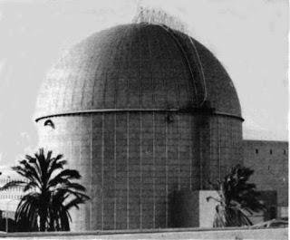
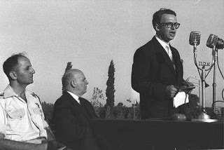
جانب من مفاعل ديمونة​
ديفيد ارنست بيرجمان

Slide 51
دافيد بن غوريون - نشاطاته كأول رئيس وزراء
استقال من رئاسة الحكومة عام 1953 واعتزل العمل السياسي "مؤقتاً" بذهابه إلى النقب والعمل بالزراعة، رغم اعتزاله بقي يمارس نفوذه متجاوزاً رئيس الوزراء حينها موشيه شاريت من خلال رئيس الأركان موشيه دايان وشمعون بيريس.
رجع للعمل السياسي عام 1955 كوزير للدفاع في حكومة موشيه شاريت؛ ودعى حينها للتخلي عن قطاع غزة بسبب هجمات الفدائيين لكن اقتراحه رفض.

Slide 52
دافيد بن غوريون - نشاطاته كأول رئيس وزراء
بعد انتخابات 1955 رجع لتولي منصب رئيس الوزراء ووزير الدفاع بينما شاريت أصبح وزير الخارجية؛ وبسبب خلافه معه استقال شاريت وتولت من بعده جولدا مائير.
شارك مع بريطانيا وفرنسا عام 1956 في العدوان الثلاثي على مصر تم خلاله احتلال سيناء لكنه انسحب منها تحت ضغط الاتحاد السوفياتي والولايات المتحدة الأميركية.
أقام علاقات مميزة مع فرنسا برئاسة ديغول واستفاد من ذلك بالحصول على سلاح متطور وخصوصاً الطائرات؛ بالإضافة إلى المفاعل النووي في ديمونا.

Slide 53
دافيد بن غوريون - نشاطاته كأول رئيس وزراء
أشرف على اطلاق صاروخ شبيت 2 عام 1961 قبل اسبوعين من الانتخابات مما قاد لفوزه بالانتخابات.
قدم استقالته من رئاسة الحكومة وعمره 77 عام في حزيران 1963؛ البعض يعزي ذلك لقضية لفون والبعض الآخر يرى أن السبب هو ضغوطات الرئيس الأميركي جون كيندي بخصوص المفاعل في ديمونة.

Slide 54
بن غوريون في المعارضة
في انتخابات الكنيست السادس 1965 فاز حزبه (رافي) بعشر مقاعد وبقي في المعارضة رافضاً الانضمام لحكومة وحدة مع ليفي اشكول
عام 1968 توحدت كتلة رافي مع مباي كحزب العمل لكنه رفض الانضمام لهم وشكل الكتلة الرسمية التي حازت على 4 مقاعد استقال من الكتلة عام 1970 وترك الحياة السياسية
مات عام 1973 عن عمر 87.

Slide 55
بن غوريون - أفكاره
كان ملحداً لكنه كان يؤمن أن التوراة عبارة عن منتج ثقافي يهودي؛ وقع مع أجودات يسرائيل عام 1947 اتفاقية الوضع الراهن التي حددت علاقة الدين بالدولة.
وافق في بداية 1950 على هجرة أصحاب الأصول اليهودية من غير اليهود مما أثار موضوع تعريف من هو اليهودي، 1960 تم الاتفاق على أن اليهودي هو من ولد لأم يهودية ولا يدين بديانة أخرى تهود حسب الشريعة.
أيد بن غوروين فكرة التخلي عن أراضي 1967 مقابل سلام حقيقي؛ كما أيد مبادرة روجرز.

Slide 56
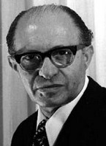
خامساً: مناحيم بيغن
ولد عام 1913 في بريسك التابعة لروسيا وبعد الحرب العالمية
الثانية أصبحت تابعة لبولندا
كان والده من مؤيدي هرتزل وسكرتير الجالية اليهودية في بريسك
في طفولته درس بالمدارس الدينية اليهودية وفي شبابه درس الحقوق في جامعة بورشة
انضم إلى لحركة الحارس الشاب (هاشومير هاتسعير) وبعدها لحركة بيتار عام 1929 وفي نفس السنة تعرف على جابوتينسكي
عام 1935 انهى دراسة الحقوق.

Slide 57
مناحيم بيغن – بداية نشاطاته
تدرج في حركة بيتار من مسؤول منطقة بريسك وعضوية قيادة بيتار في بولندا
ألقى خطاب وهو في عمر 22 (عام 1935) الاجتماع الدولي الثاني للحركة بحضور جابوتينسكي الذي تنبأ له بمستقبل قيادي بعدما سمع خطابه
نظم مظاهرة عام 1937 مقابل السفارة البريطانية في بولندا حتى تسمح لأعضاء بيتار بالهجرة؛ مما تسبب بسجنه لمدة 66 أسبوع
في الاجتماع الدولي الثالث لبيتار عام 1938 تزعم بيغن تيار الصهيونية الإصلاحية

Slide 58
مناحيم بيغن – بداية نشاطاته..
تم انتدابه لتأسيس فرع للحركة في تشيكوسلوفاكيا عام 1937
ترأس عام 1939 حركة بيتار في بولندا بحيث كان مسؤول عن 700 ألف من الشباب اليهودي.

Slide 59
مناحيم بيغن – نشاطه أثناء الحرب العالمية الثانية
بعد اندلاع الحرب بأربعة أشهر 1939 اجتاحت ألمانيا النازية بولندا؛ في هذه الاثناء كان بيغن يعد البيتارين للهجرة لفلسطين.
سجن عام 1940 في روسيا وتم وضعه في سجن لوكيشكي وتم التحقيق معه على ترؤسه لحركة بيتار وتم اتهامه بالعمالة لبريطانيا، وحكم عليه بالسجن لمدة 8 سنوات، لكن تم الافراج عنه بشكل مبكر بعد توقيع اتفاق بين ستالين ورئيس حكومة بولندا والتي بموجبه تفرج روسيا عن السجناء البولنديين.
تجند مع الجيش البولندي وهاجر لفلسطين عام 1942 وخدم لمدة سنة ونصف اثنائها كان يترأس حركة بيتار في فلسطين مع محافظته على علاقاته السرية مع تنظيم الاتسل العسكري.

Slide 60
مناحيم بيغن – نشاطه أثناء الحرب العالمية الثانية..
تخلى عن الخدمة في الجيش عام 1943 وتفرغ بعمر ال30 لقيادة اتسل، قاد بيغن التنظيم وكان اسمه الحركي بن دافيد، أصدر عام 1944 بيان باسم اتسل يتهم فيها بريطانيا بخيانة اليهود والصهيونية لذلك لا مناص من شن حرب ضد البريطانيين.
أثناء قيادته لإتسل وخلال أربع سنوات نفذ التنظيم ما يقارب ال300 عملية من ضمنها عملية تفجير فندق الملك داود في عام 1946 التي كان يتواجد فيه مركز القيادة البريطانية، بالإضافة إلى اقتحام سجن عكا عام 1947 وتحرير جنود الاتسل وليحي علاوة على مشاركة اتسل في احتلال يافا.

Slide 61
مناحيم بيغن – نشاطه أثناء الحرب العالمية الثانية..
فشل البريطانيين في إلقاء القبض عليه بسبب قدرته على التخفي وتنقله المستمر؛ وبسبب عدم التزامه بتعليمات قيادة الهاجاناة بوقف اطلاق النار ضد البريطانيين، أصدرت قيادة الهاجاناة أمر بملاحقة أفراد الاتسل فأصدر بيغن أوامره المشدده لأفراد الاتسل بعدم الانجرار لحرب أهلية بين اليهود وعدم الرد على الهاجاناة
قام عام 1947 بخطف جنديين بريطانيين وهدد بقتلهم في حال تم تنفيذ حكم الاعدام بحق ثلاثة من أفراد الاتسل؛ وبالفعل نفذ تهديده بعدما تم شنق اعضاء الاتسل ومن حينها امتنعت بريطانيا عن شنق افراد الاتسل.
عارض قرار التقسيم الصادر عام 1947.

Slide 62
مناحيم بيغن – نشاطه أثناء الحرب العالمية الثانية
قام بحل تنظيم الاتسل وضمه للجيش الإسرائيلي عام 1948 بعدما تم الاعلان عن قيام "إسرائيل".
رفض فتح النار والاشتباك مع الجيش الإسرائيلي على إثر تفجير سفينة السلاح (ألتالينا) التابعة للاتسل على يد الجيش عام 1948 وبعد أن رفض الاتسل اعطاء السلاح للجيش؛ حصل اشتباك بين الجيش وايتسل قتل فيه 16 من الاتسيل و3 من الجيش.

Slide 63
مناحيم بيغن – نشاطه أثناء الحرب العالمية الثانية
أسس حزب حيروت (يمين قومي) بعدما حل تنظيم الايتسل عام 1948؛ وحصل في انتخابات الكنيست الأول على 11.52% من الأصوات أي ما يعادل 14 مقعد بالكنيست، اختار البقاء في المعارضة وعدم الانضمام لحكومة مباي العمالية، في الانتخابات الثانية عام 1951 حصل حيروت على 8 مقاعد فقدم بيغن استقالته من الحزب.
قاد المظاهرات المعارضة لاتمام تسوية التعويضات مع ألمانيا عام 1952؛ حيث اعتبر الاتفاق بمثابة خيانة لدماء اليهود القتلى على يد النازية؛ تطورت المظاهرات لمواجهات مع الأمن مما قاد إلى تجميد عضويته في الكنيست لمدة 3 أشهر.

Slide 64
مناحيم بيغن – نشاطه أثناء الحرب العالمية الثانية
شارك مع حزبه بانتخابات 1955 وفاز ب15 مقعد بعدما اتهم مباي بالفساد السياسي والمالي لأن الولايات المتحدة عوضت "إسرائيل" مالياً بحيث يصل لكل فرد ألف دولار؛ لكن حكومة مباي لم توزعها.
حصل حزبه في الانتخابات الرابعة والخامسة على 17 مقعد.
عارض حصول "إسرائيل" على التعويضات من ألمانيا وكذلك عقد صفقات السلاح معها كما تظاهر ضد اعتماد "إسرائيل" أوراق سفير ألمانيا.
انضم للحكومة ليفي أشكول اثناء حرب 1967 كوزير بلا حقيبة في أول حكومة وحدة وطنية في تاريخ "إسرائيل”.

Slide 65
مناحيم بيغن – نشاطه أثناء الحرب العالمية الثانية
دعى عام 1968 للاستيطان في الأراضي المحتلة عام 1967 وطالب رئيس الحكومة بالسماح بالاستيطان، بعد وفاة اشكول واستلام غولدا مائير الحكم عام 1970 استقال مع وزراء حزبه من الحكوم بسبب قبول الحكومة مبادرة روجز التي نصت على الالتزام بقرار 242.
أسس مع أرئيل شارون حزب الليكود عام 1973 وحصل الليكود عقب حرب 1973 على 39 مقعد وحل بالمركز الثاني بعد المعراخ بقيادة غولدا مائير الذي حصل على 51 وشكلت الحكومة.
فاز بانتخابات عام 1977 للكنيست التاسع فيما اعتبر بمثابة انقلاب ابيض على سلطة الحكم القائمة؛ حيث حصل على الليكود على 43 مقعد مقابل 32 للمعراخ.

Slide 66
مناحيم بيغن – نشاطاته كرئيس للوزراء
عين موشيه دايان أحد قادة حزب العمل كوزير للخارجية.
تعهد بدعم الاستيطان وزيادة عدد المستوطنات؛ وقام بزيادة ميزانية الاستيطان وفي فترة ترؤسه للوزراء أشرف على إقامة مايزيد عن 144 مستوطنة في أراضي العام 1967.
انجز عام 1978 اتفاقية كامب ديفيد مع مصر السادات التي تم فيها الانسحاب من سيناء والتعهد بمنح حكم ذاتي للفلسطينيين مما أثار حفيظة أبناء حزبه من اليمين؛ بالرغم من ذلك تم الاتفاق في الكنيست بأغلبية 84 مقابل 19 عارضوا الاتفاق و17 امتنعوا عن التصويت.

Slide 67
مناحيم بيغن – نشاطاته كرئيس للوزراء
حصل سوية مع السادات على جائزة نوبل للسلام التي تم توقيعها بشكل رسمي عام 1979؛ ورغم اغتيال السادات عام 1982 إلا انه التزم بتنفيذ اتفاق مستوطنة ياميت في سيناء عام 1982 في عهد الرئيس مبارك.
قام بتحويل اقتصاد دولة إسرائيل من اقتصاد مركزي لاقتصاد حر ليبرالي؛ مما تسبب بدوث تغيرات اجتماعية كبيرة في المجتمع الإسرائيلي.
تحالف مع حزب المتدينين (أجودات يسرائيل) وقدم لهم امتيازات مالية واعفاءات من التجنيد.

Slide 68
مناحيم بيغن – نشاطاته كرئيس للوزراء
أصدر عام 1978 الأمر ببدء عملية الليطاني؛ ضد قواعد منظمة التحرير الفلسطينية في لبنان، توغل فيها الجيش الإسرائيلي حتى نهر الليطاني في جنوب لبنان ومكث لمدة 3 شهور ثم انسحب تحت الضغط الدولي وصدور القرار 425 من مجلس الأمن وتشكيل اليونيفيل.
أصدر عام 1981 أمر بقصف المفاعل النووي العراقي؛ في نفس السنة وقف خلف سن قانون في الكنيست يتم بموجبه فرض السيادة القانونية الإسرائيلية على الجولان.

Slide 69
مناحيم بيغن – نشاطاته كرئيس للوزراء
اندلعت في عهده حرب لبنان عام 1982 تحت مسمى عملية سلامة الجليل، والتي كان من نتيجتها إجلاء حوالي 9000 من مقاتلي منظمة التحرير الفلسطينية وعلى رأسهم ياسر عرفات وذلك بعد حصار مدينة بيروت، أدى دخول "إسرائيل" إلى لبنان لغرقها في المستنقع اللبناني وخسارتها العديد من الجنود؛ بالإضافة لفضح الجيش الإسرائيلي أمام الرأي العام العالمي واتهامه بالتواطؤ في مجزرة صبرا وشاتيلا.
اعتزل الحياة السياسية مع حلول شهر سبتمبر من عام 1983 وقدم استقالته من رئاسة الحكومة؛ وتوفي عن عمر 78 سنة عام 1992.

Slide 70
تم بحمد الله

